Slide 1
中子数据规约软件RZera
报告人：杜蓉
2026年1月21日
Notes:
各位老师下午好，我是散裂中子源数据分析组的博士后，钟佳君，今天代替数据分析组的杜蓉老师，汇报一下中子数据规约软件RZera3.0和蓉仔智能体的进展。

Slide 2
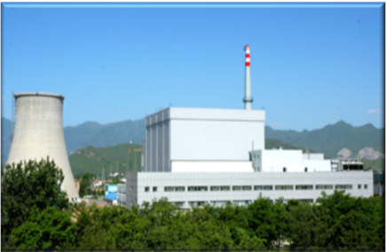
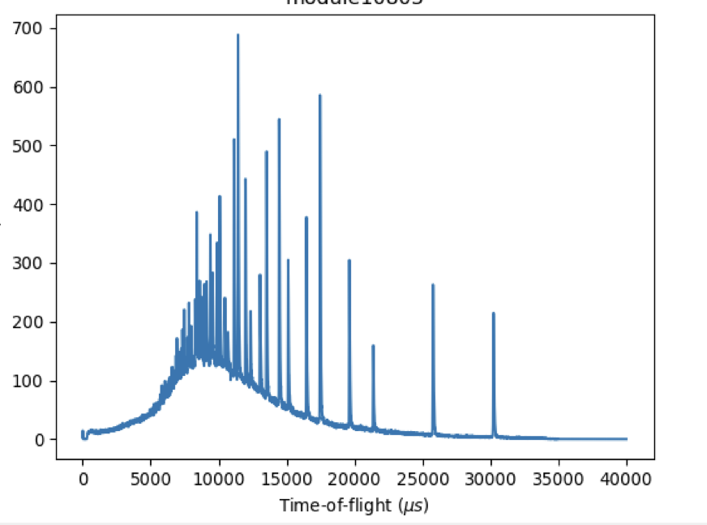
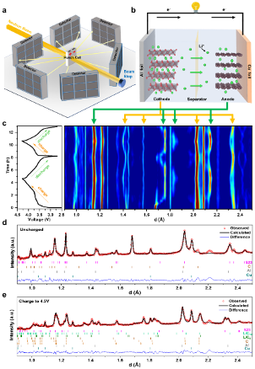
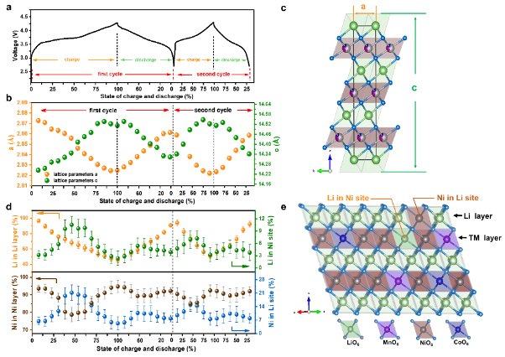
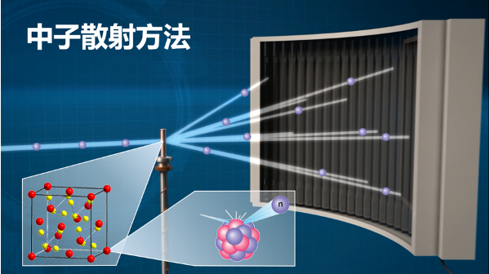
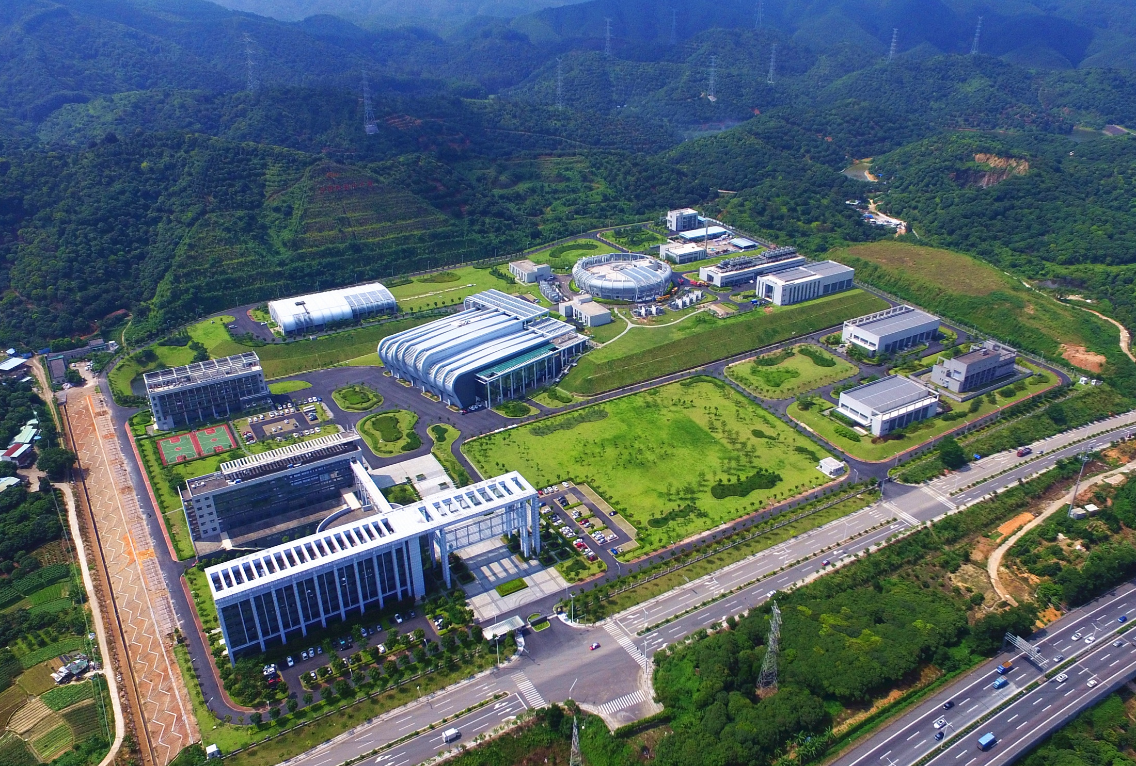
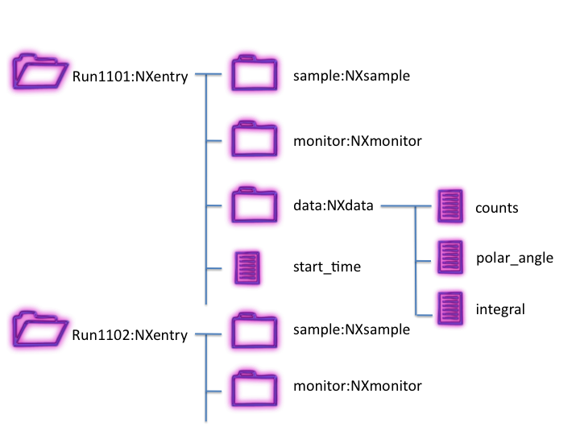
中子散射数据
中子散射实验产生海量、高维度数据，其分析流程复杂、对软件的可靠性与灵活性提出极高要求。
中子散射实验
数据预处理
数据分析
数据规约
数据拟合
反应堆
探测器数据
散裂源
实验信息数据
用户数据
材料物性
中子散射实验特点：
实验类型多
应用场景多
中子散射数据特点：
来源种类繁杂
维度高
数据分析软件需求：
复杂场景处理能力
快速处理能力
不直观
数据规模大

Slide 3
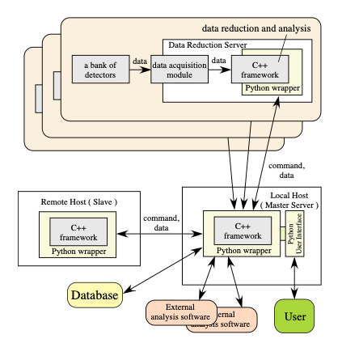
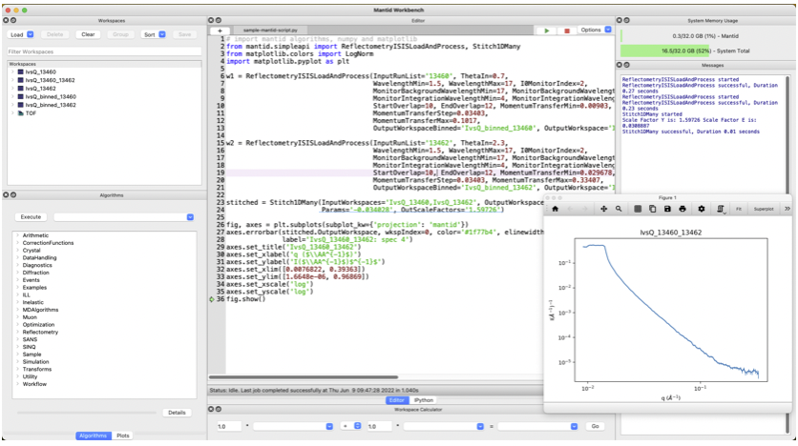

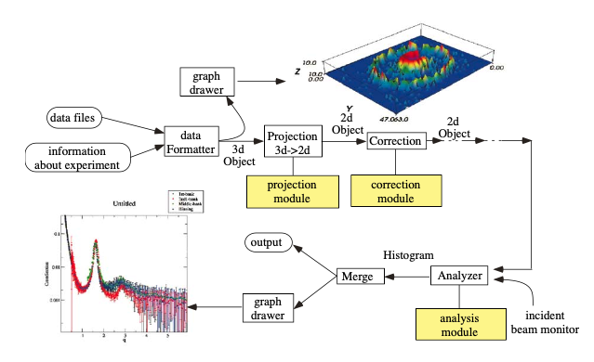
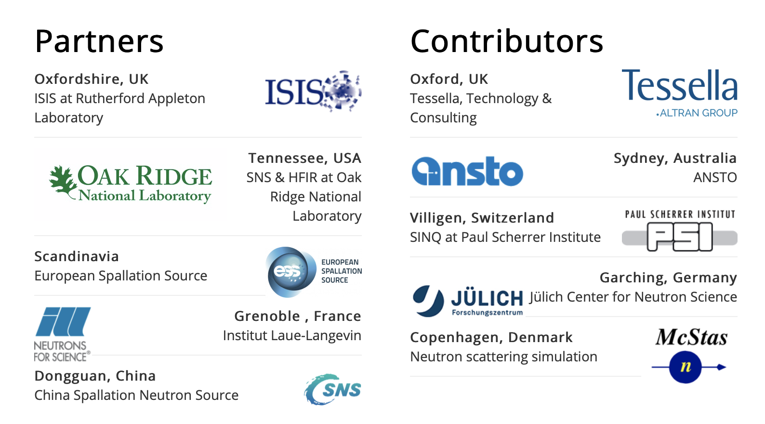
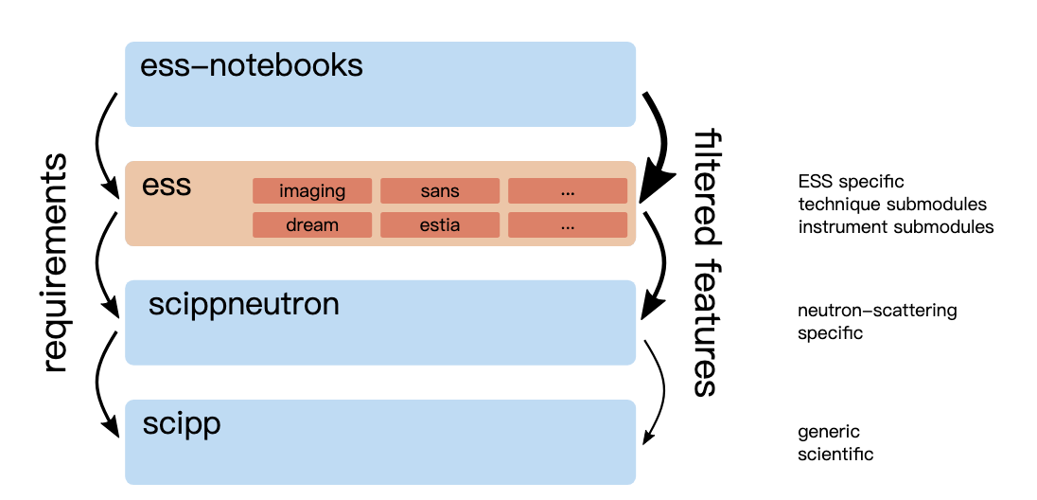
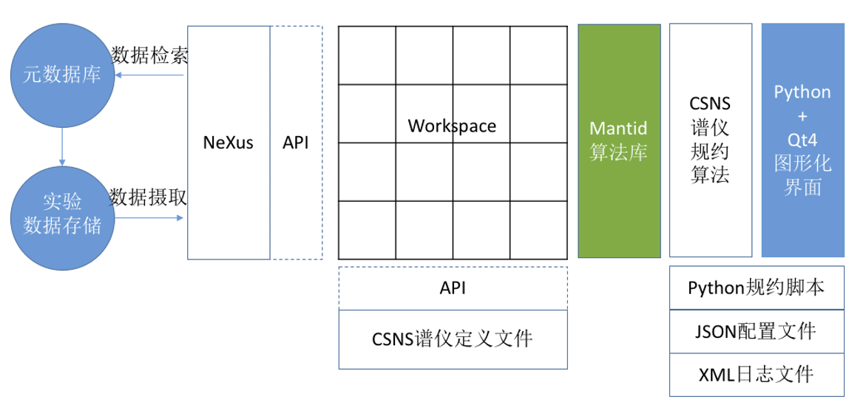

各中子源软件框架
全球主要中子科学装置均拥有独立的软件体系
日本J-PARC的manyolib
英国ISIS和美国SNS联合开发的Mantid
欧洲ESS的toolkit
CSNS于2019年加入mantid开发团队

Slide 4
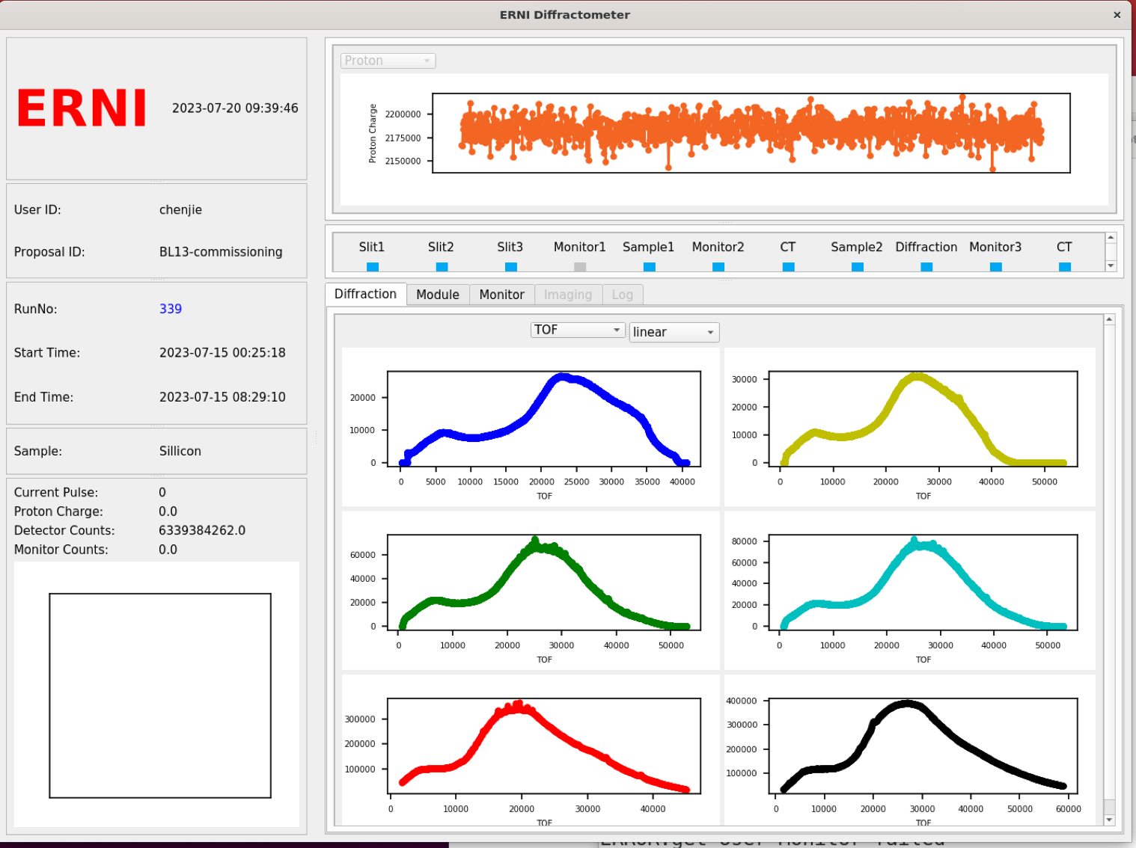
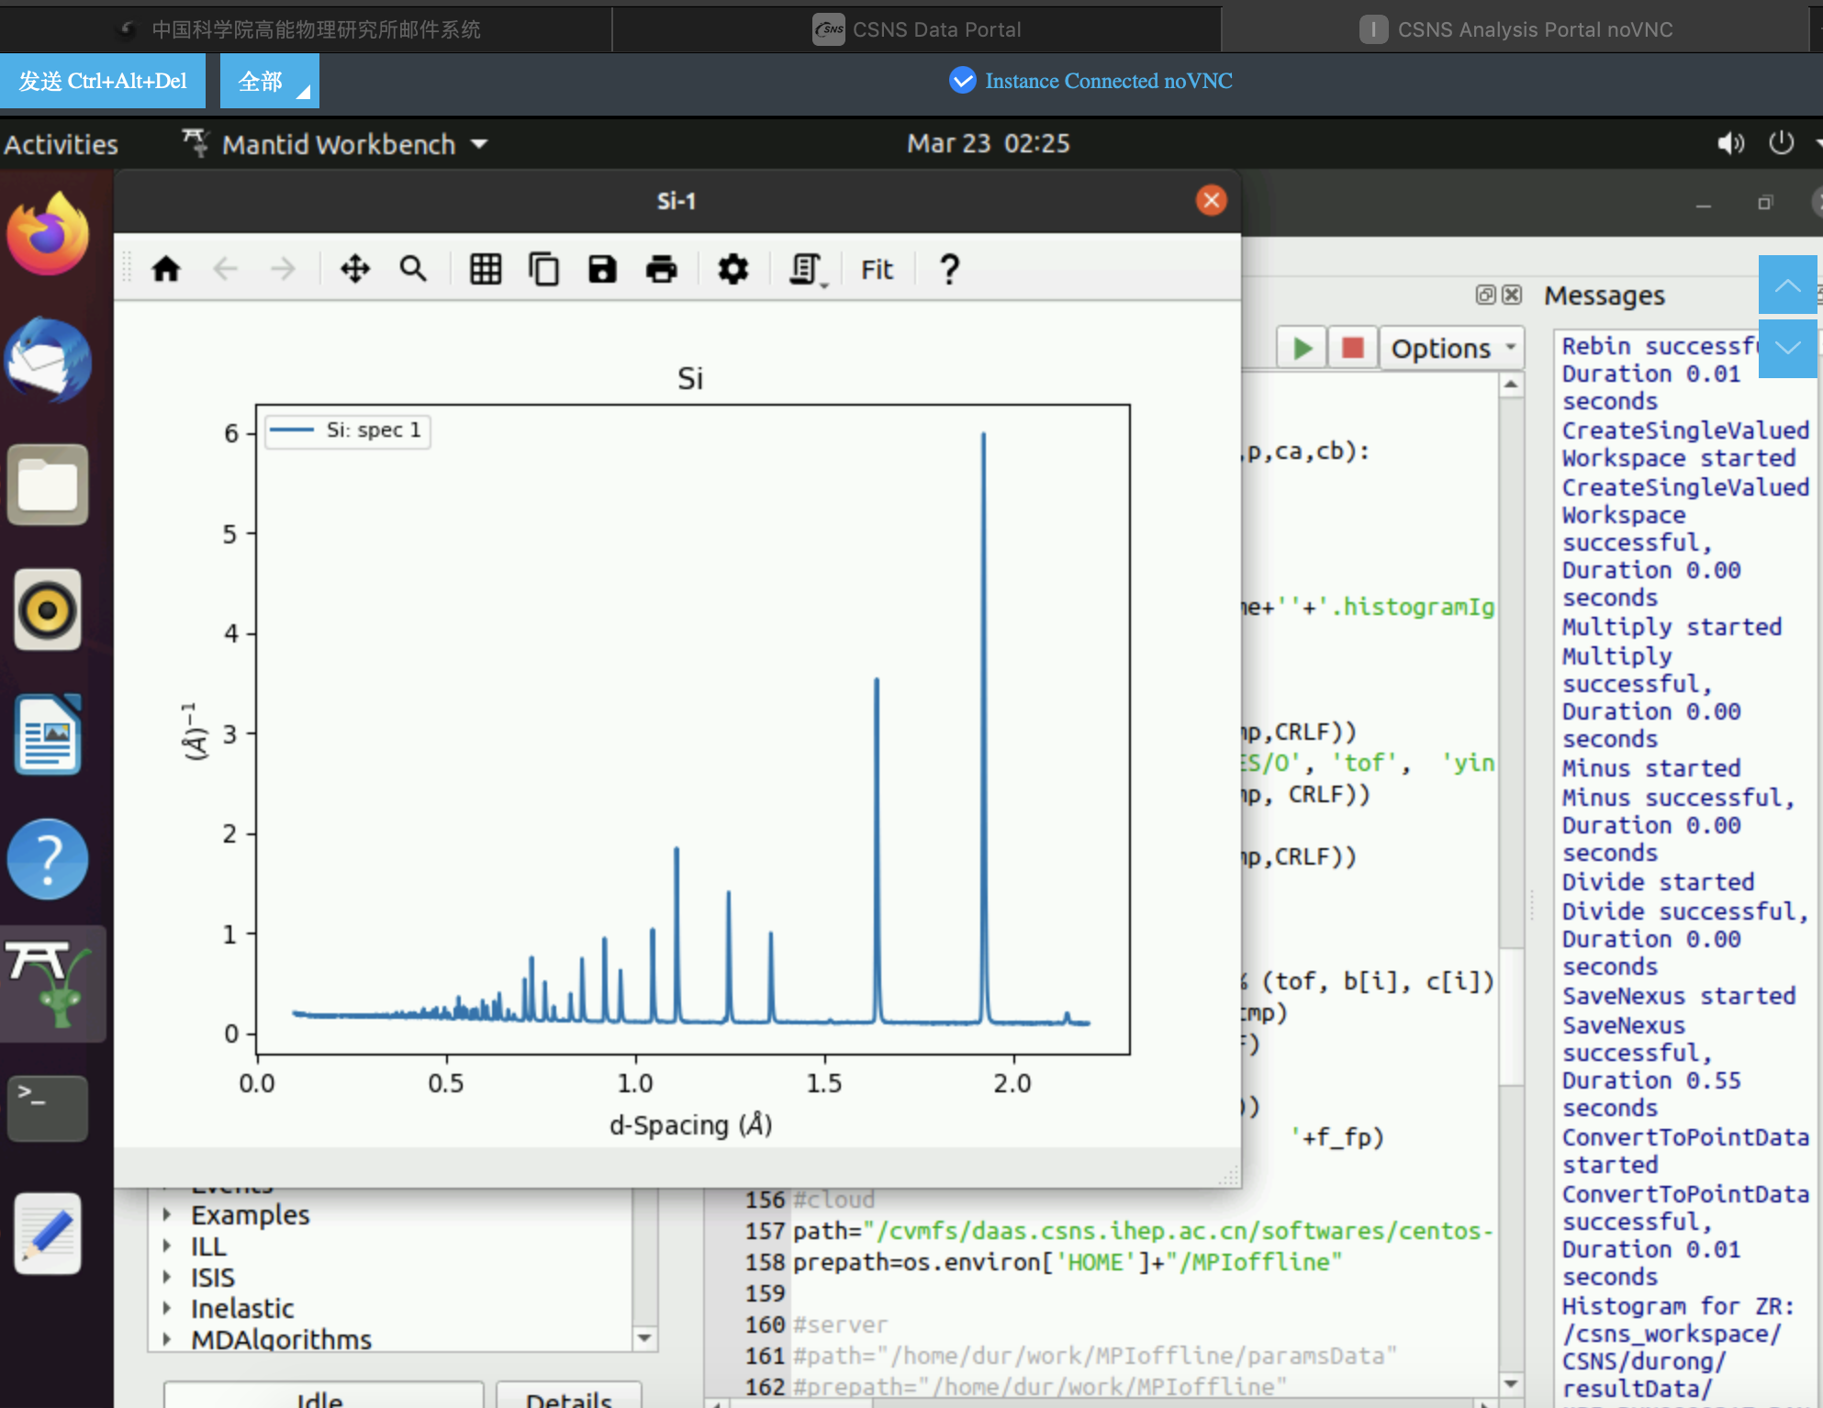
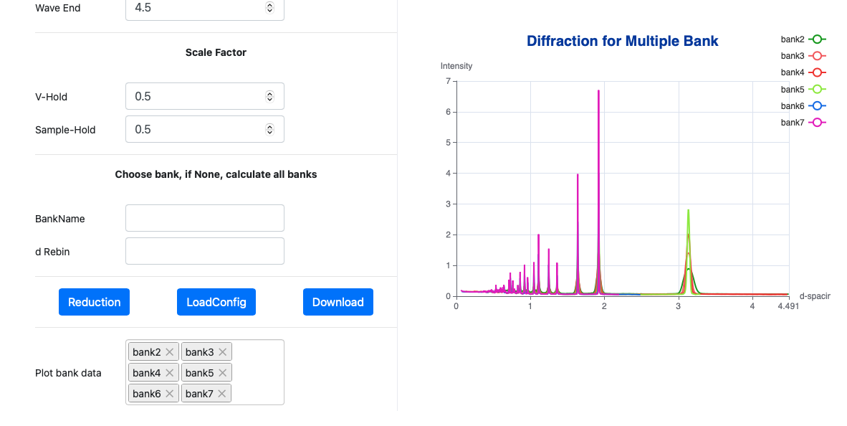
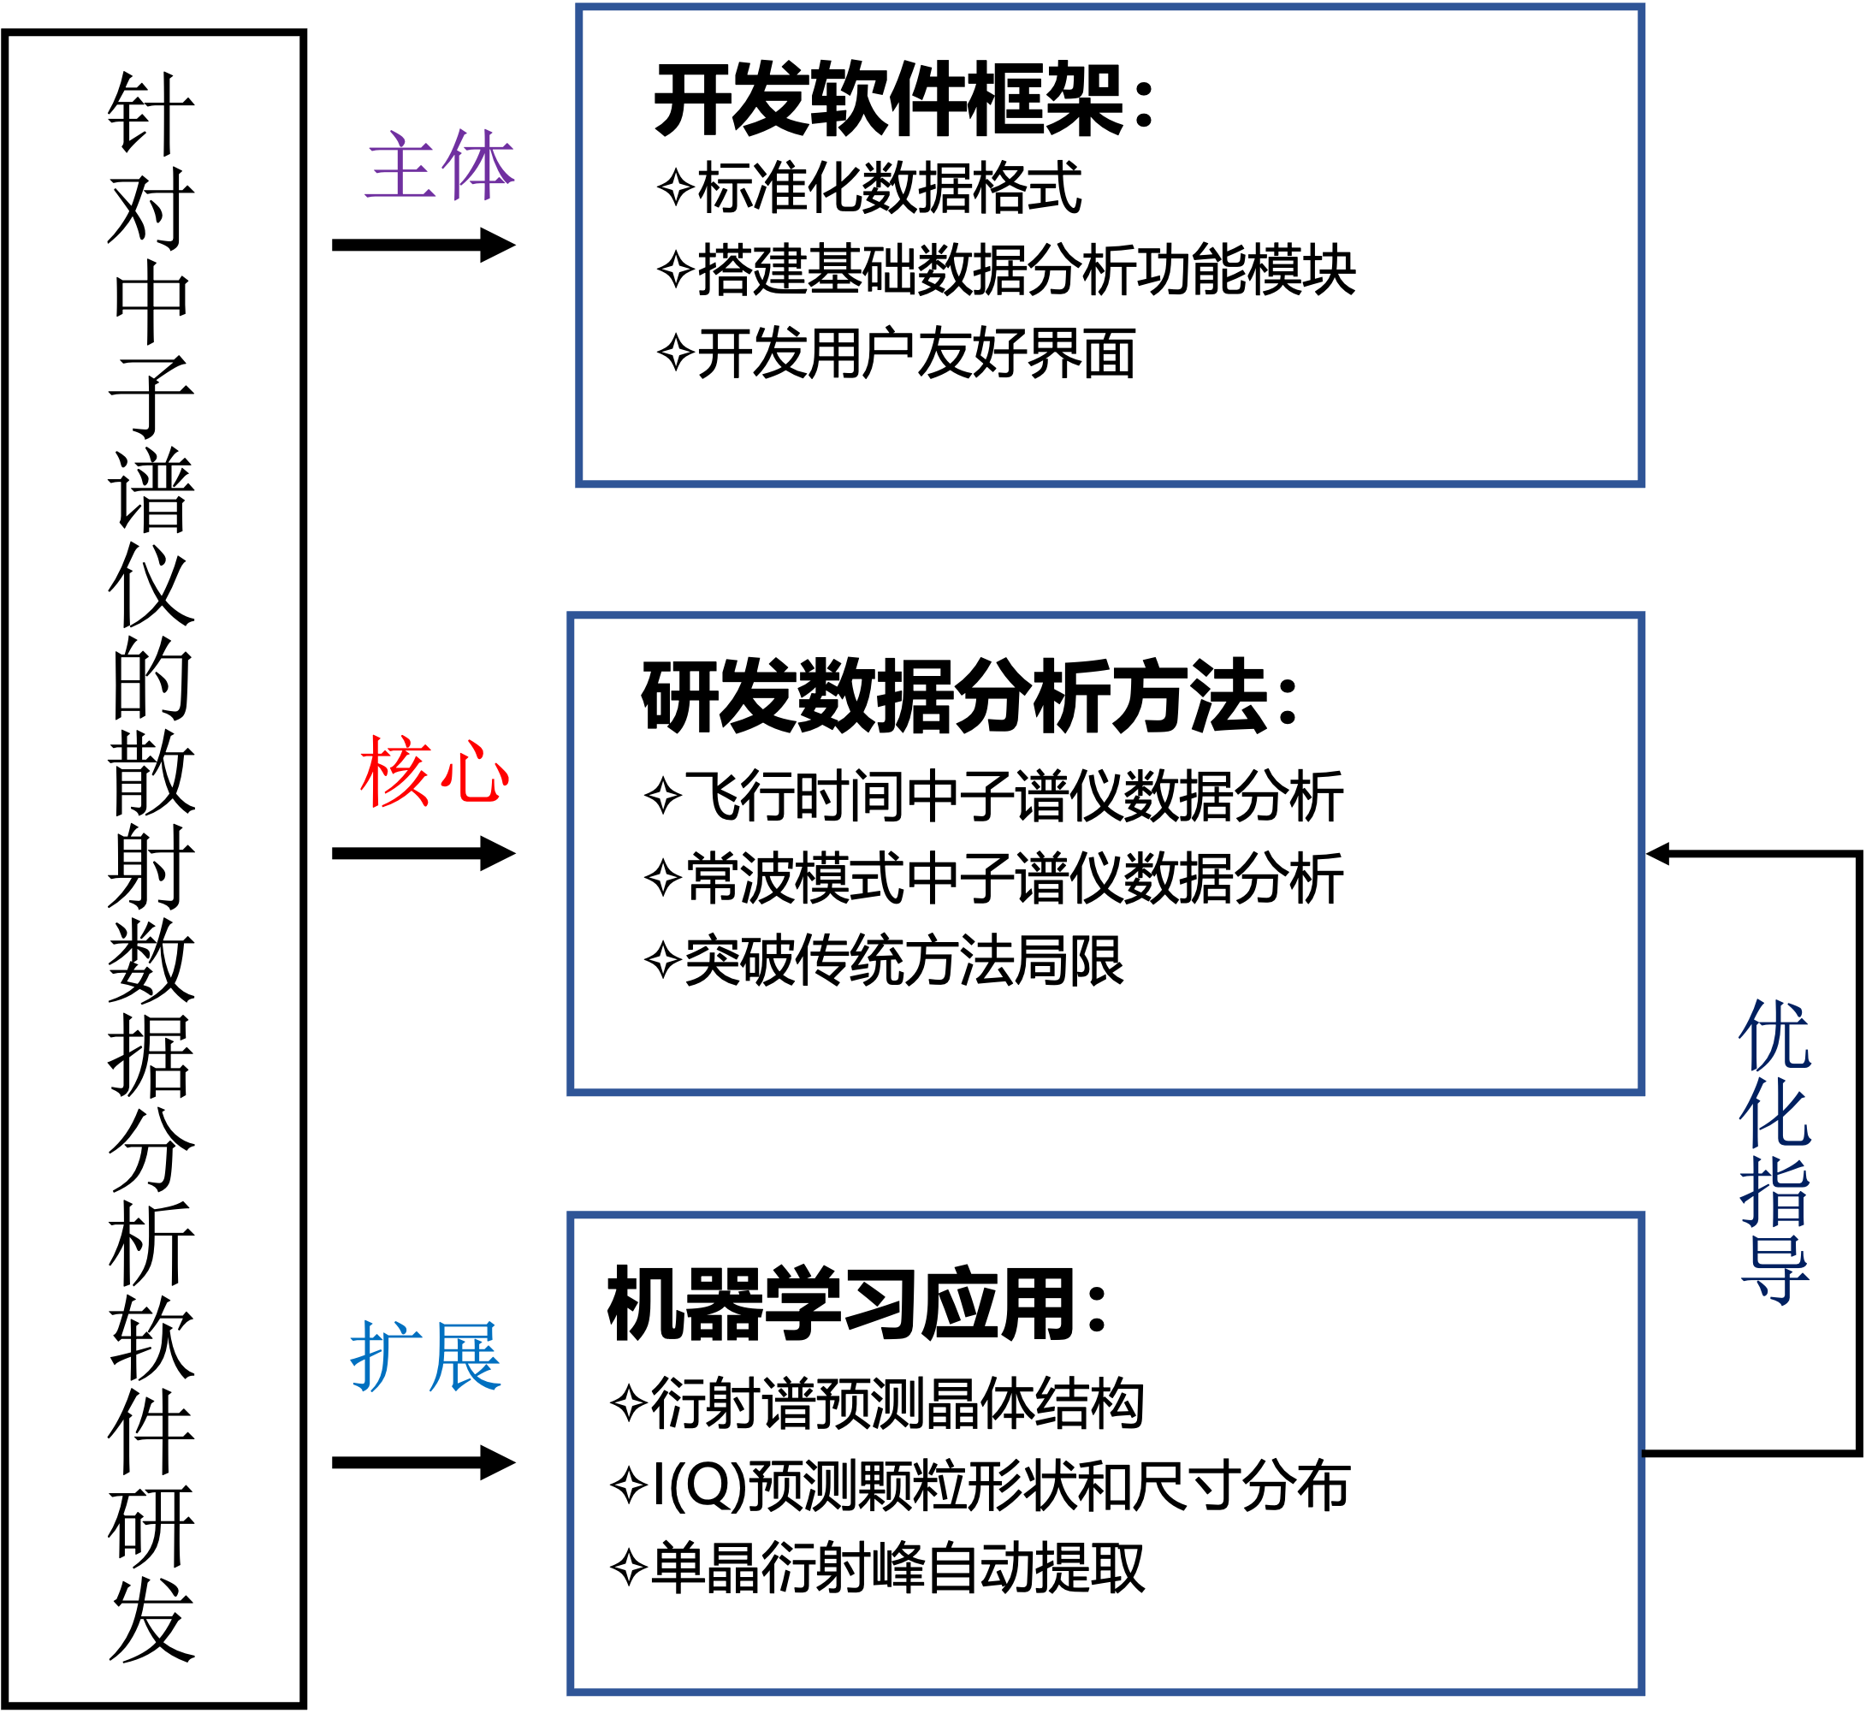
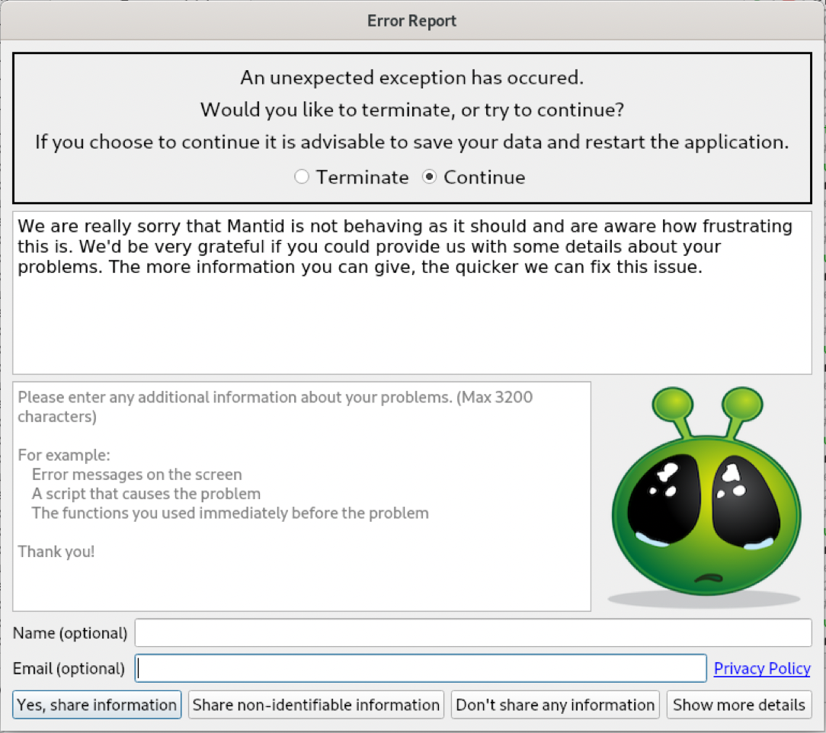
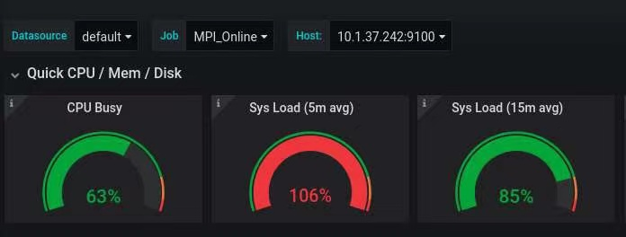
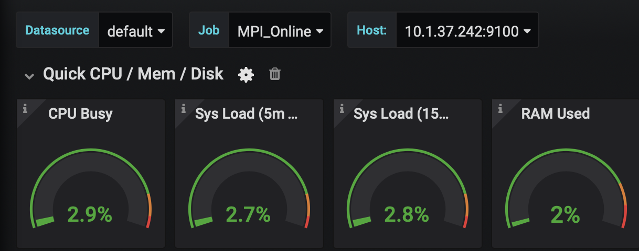
从Mantid到RZera
长期依赖国外软件，不仅存在技术“卡脖子”风险，也难以满足我国中子谱仪快速发展的个性化需求。
自2019年加入Mantid项目以来，我们持续投入算法研发与功能优化，积累了扎实的技术经验与工程能力。
中子数据分析涉及多个学科领域、众多实验技术，且对算法和系统长期迭代要求极高。全面依赖Mantid难以支撑我国谱仪的持续创新和定制需求。
这是别人的工具，我们无法选择发展方向，只能去让自己适应工具
以现有的研究基础，自主研发核心软件，推动国产化中子数据分析软件平台的建立。

Slide 5
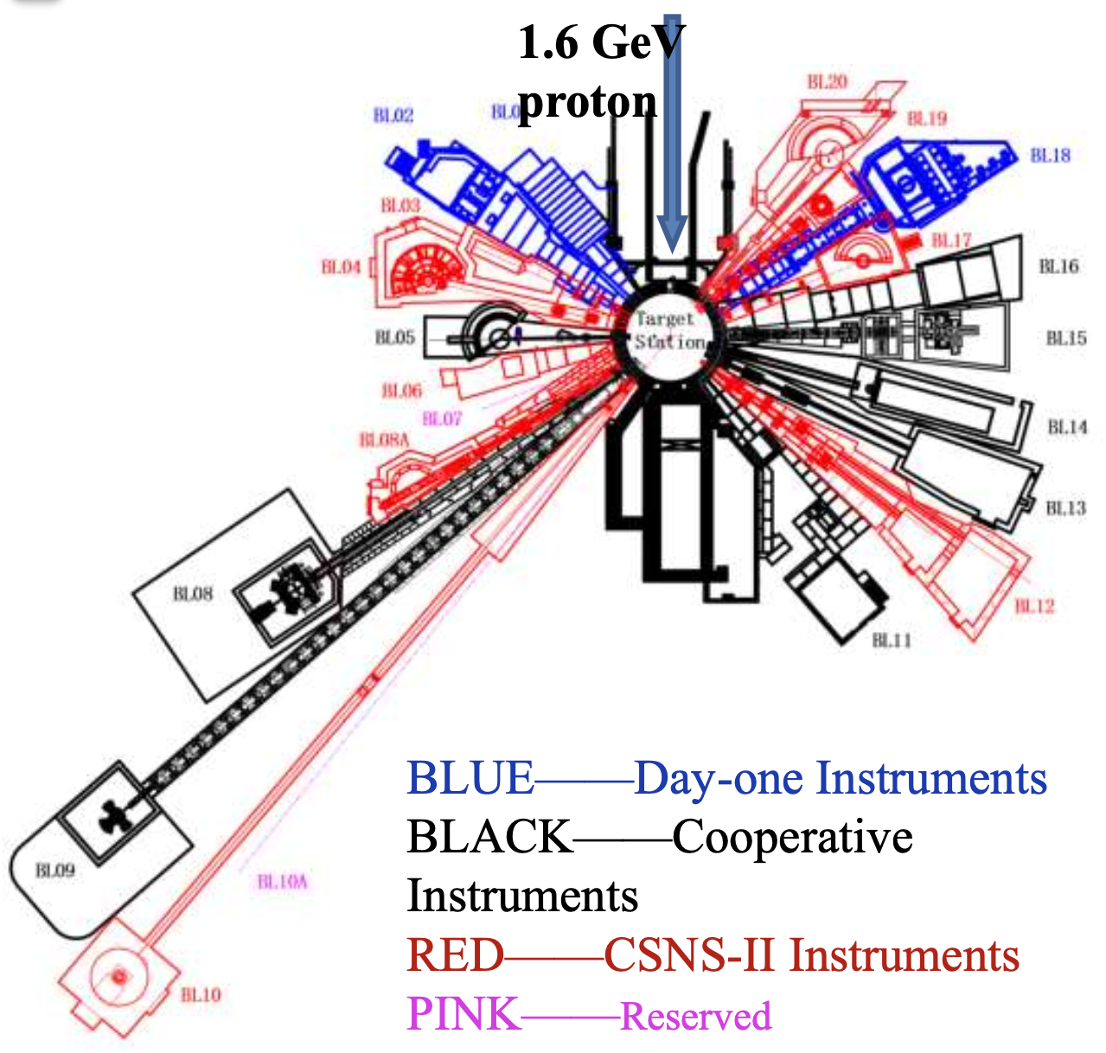
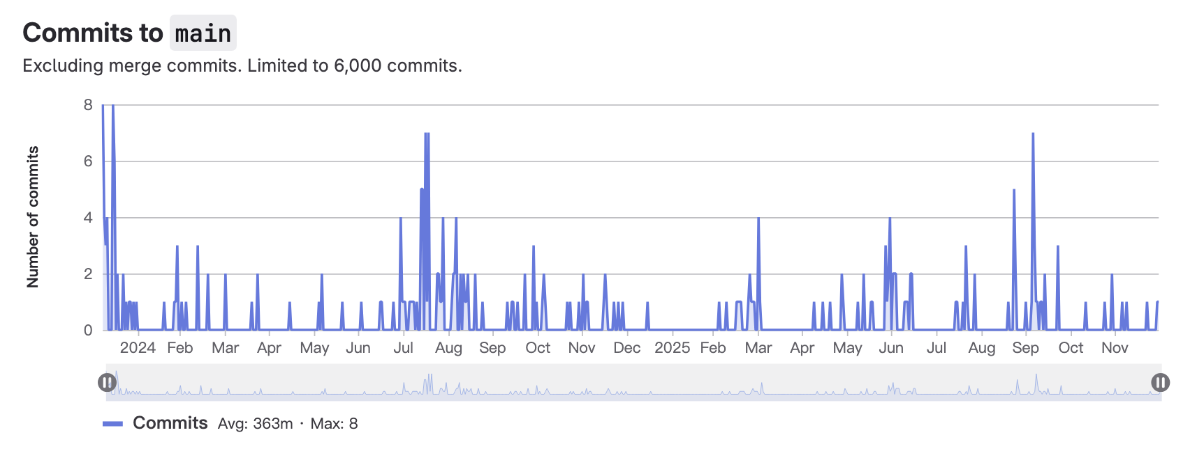
RZera：从1.0到3.0
覆盖所有类型谱仪、倡导开放协作，致力于打造用户友好、可持续发展的自主软件体系。
全面适配所有中子谱仪类型
核心架构具备可扩展，支持多种实验类型，便于快速适配新类型谱仪和算法集成
从聚焦多物理开始V1.0，逐步扩展到多台谱仪的在线与离线，并加入AI工具。
启动界面
V1.0
2024.6
V2.0
2024.12
V3.0
2025.12
谱仪1
谱仪2
• • •
谱仪n
底层核心算法（rongzai）
其他通用代码

Slide 6
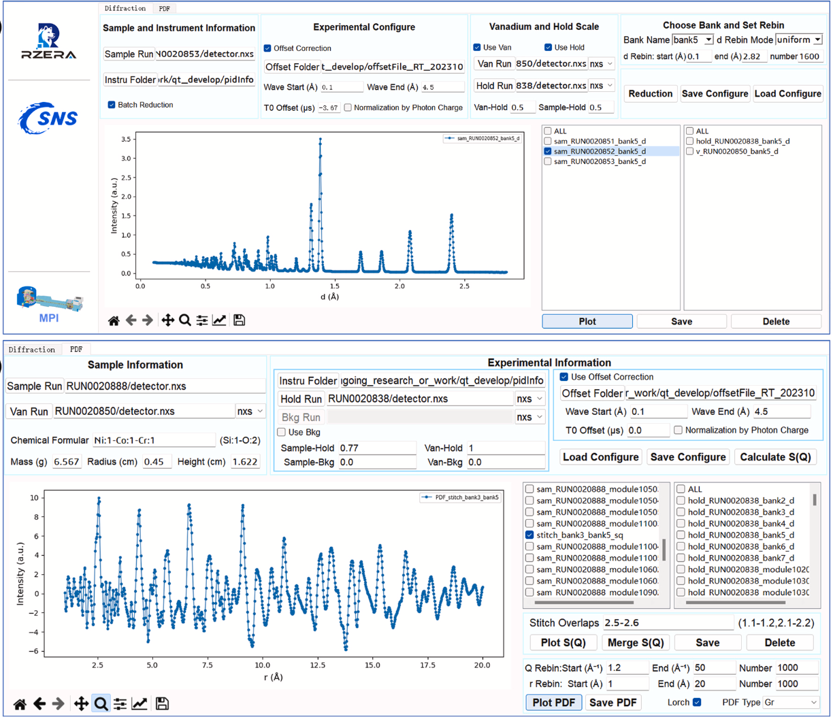
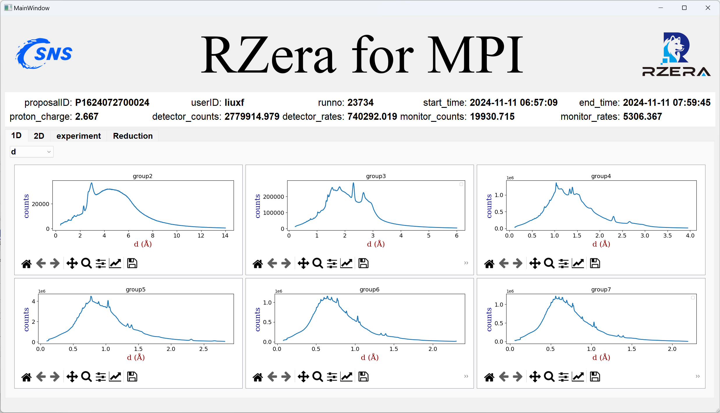
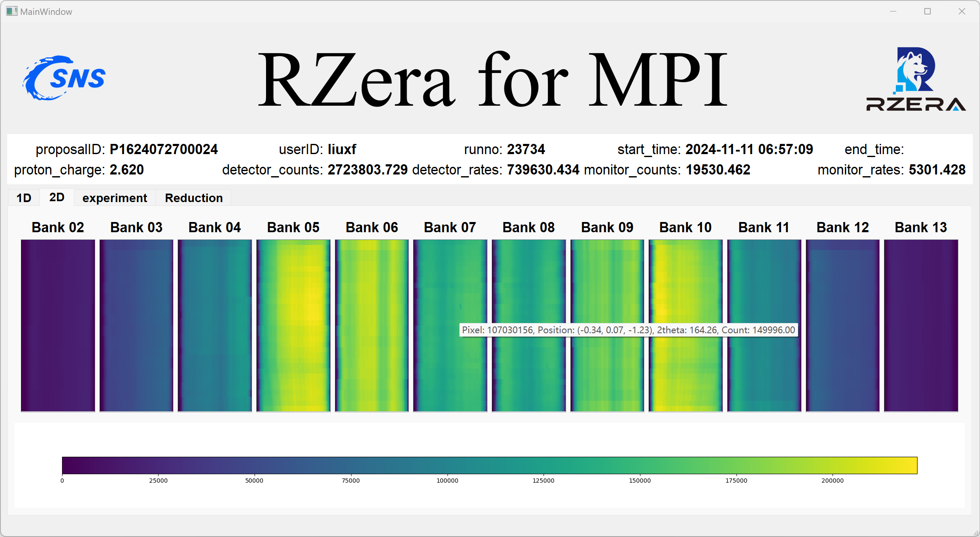
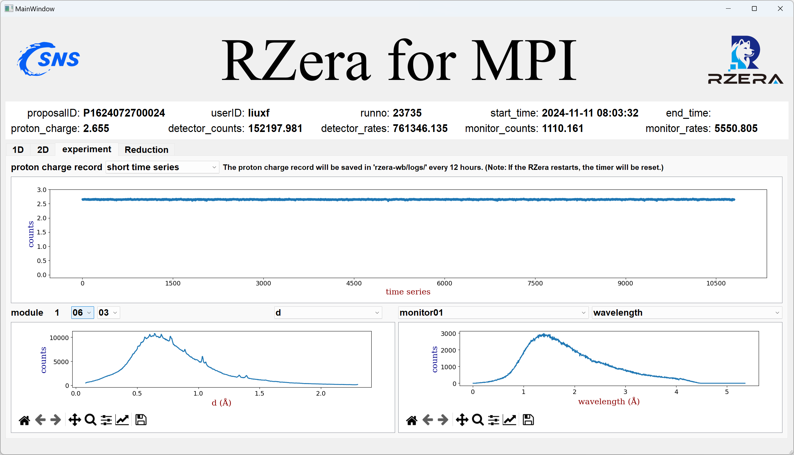
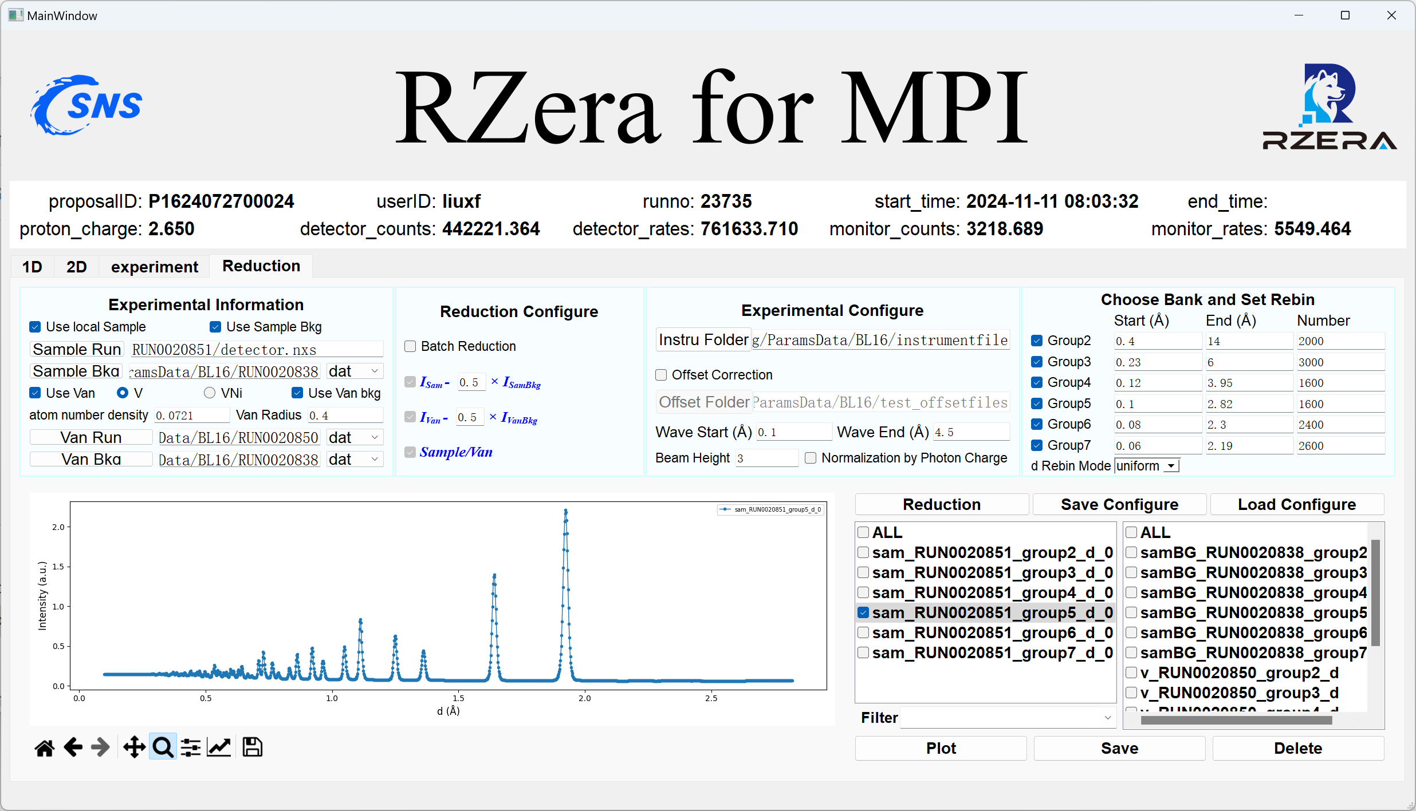
RZera 1.0：离线与在线的统一
Rzera 1.0聚焦多物理谱仪，实现了从离线到在线的统一处理，性能显著优于传统软件，为国产中子分析软件迈出坚实第一步。
用户只需界面配置，支持一键规约，极大降低操作门槛
支持在线处理，运算资源消耗低，分析速度大幅领先
 | RZera | Mantid
处理时间 | 20 秒 | 120 秒
CPU消耗 | 91.4% | 1086%

Slide 7
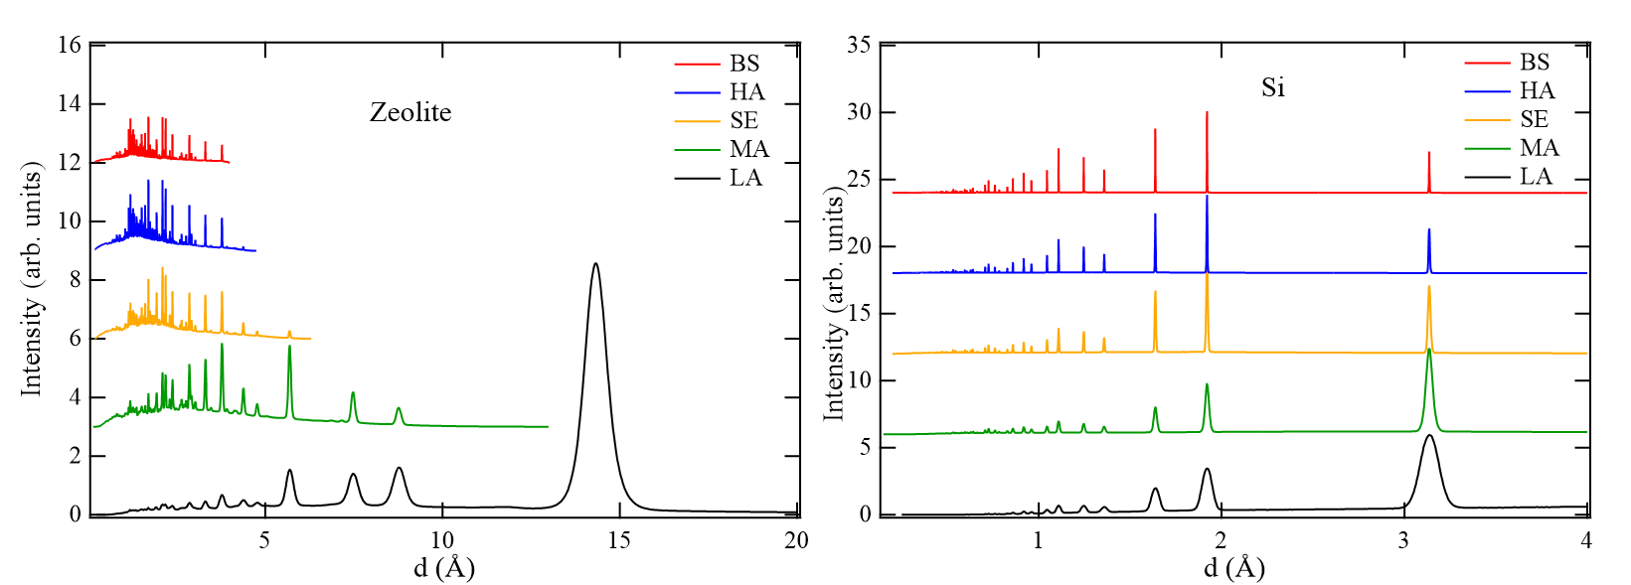
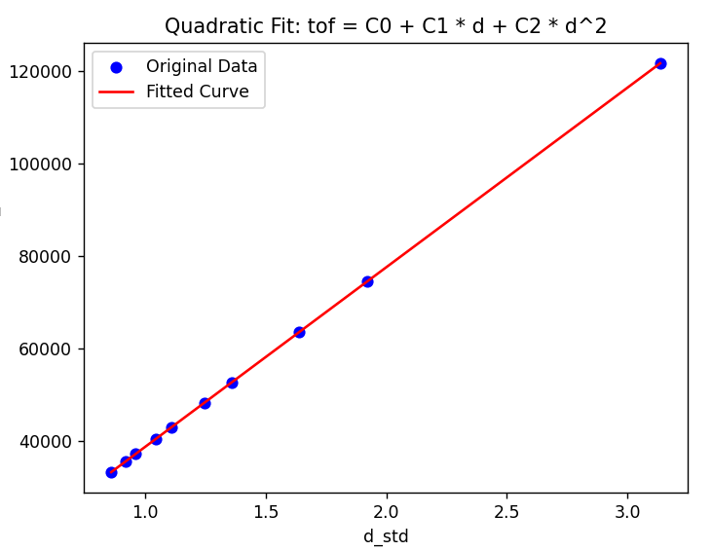
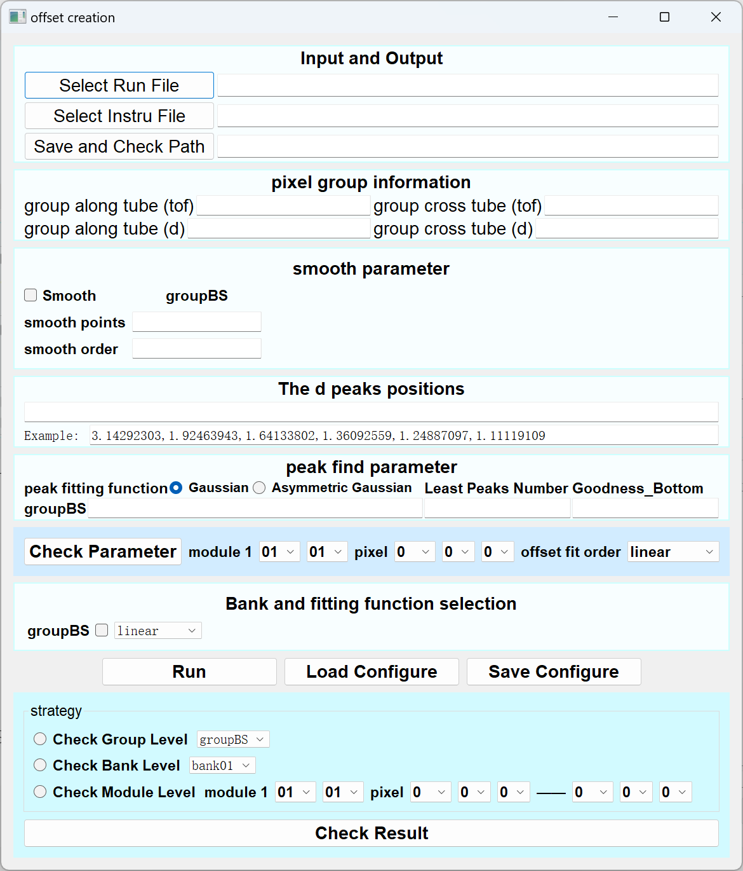
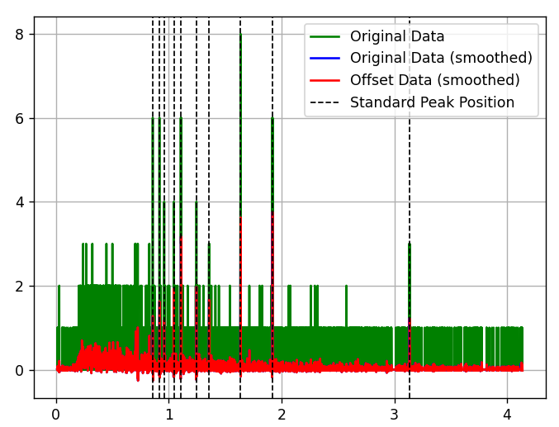
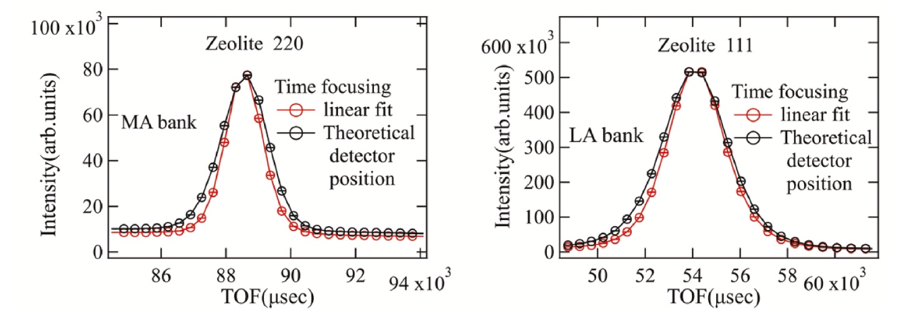
RZera 2.0: 推动谱仪新方法协同开发
我们与高分辨谱仪团队共同创新，联合开发新一代时间聚焦算法。
为了获得低角探测器（LA）的时间聚焦校正函数，
使用FAU型沸石和Si标准样品共同校正。
提供分步可视化的算法流程，用户可直接审查中间结果、聚焦于核心参数验证

Slide 8
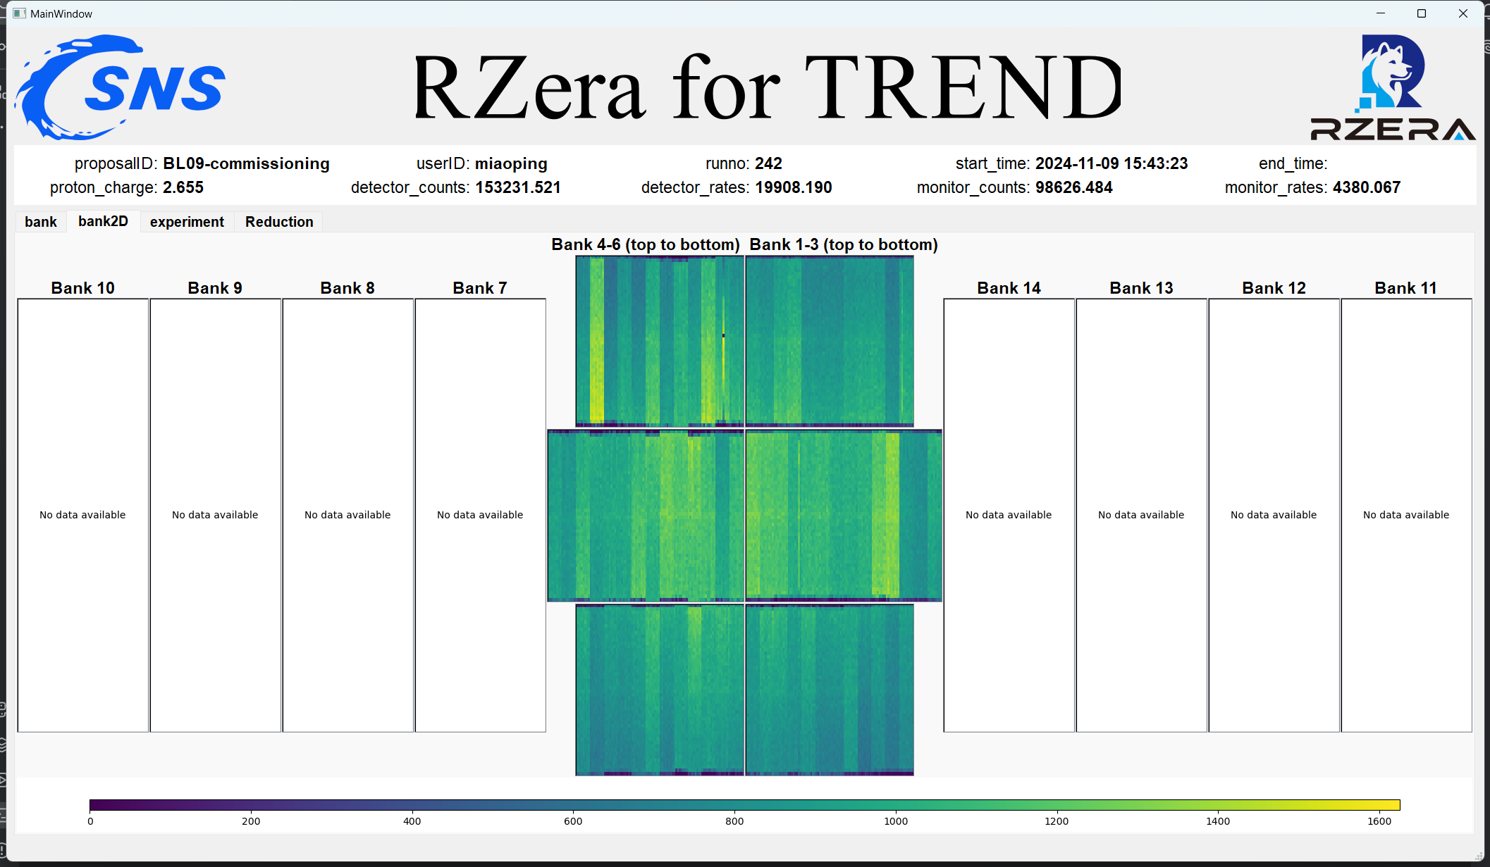
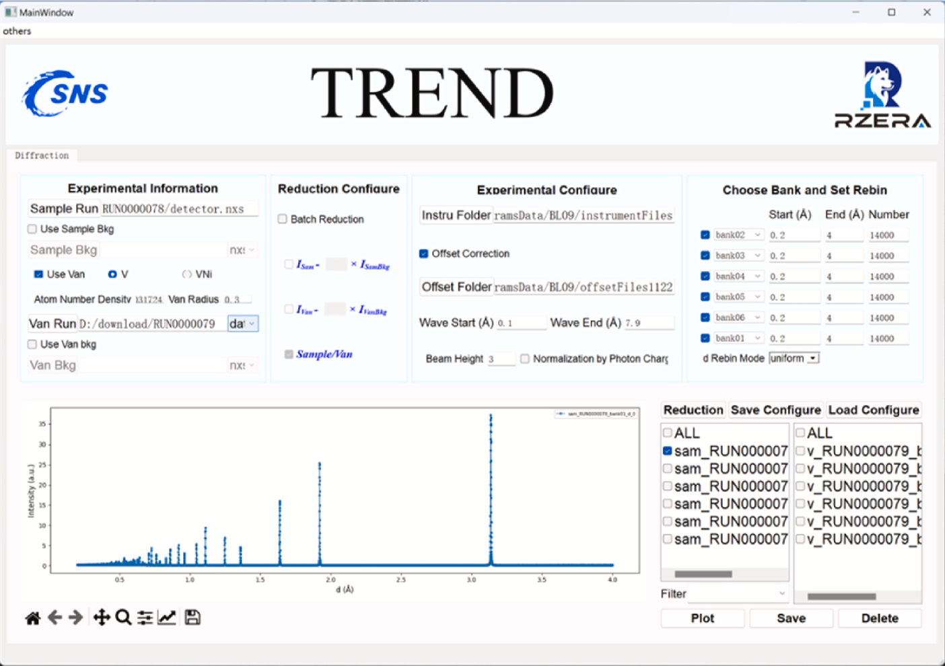
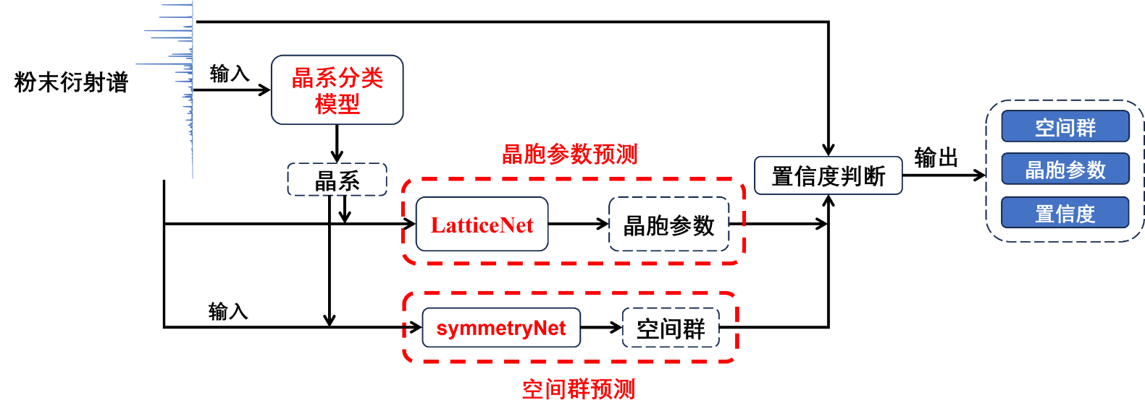
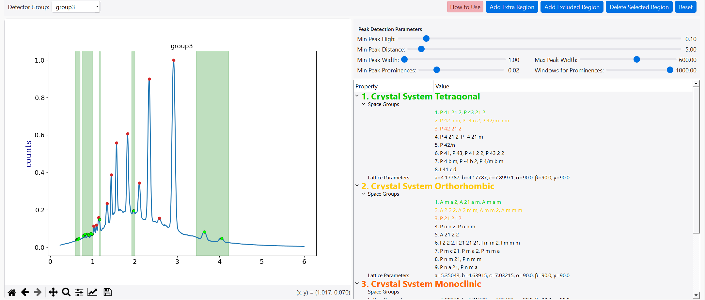
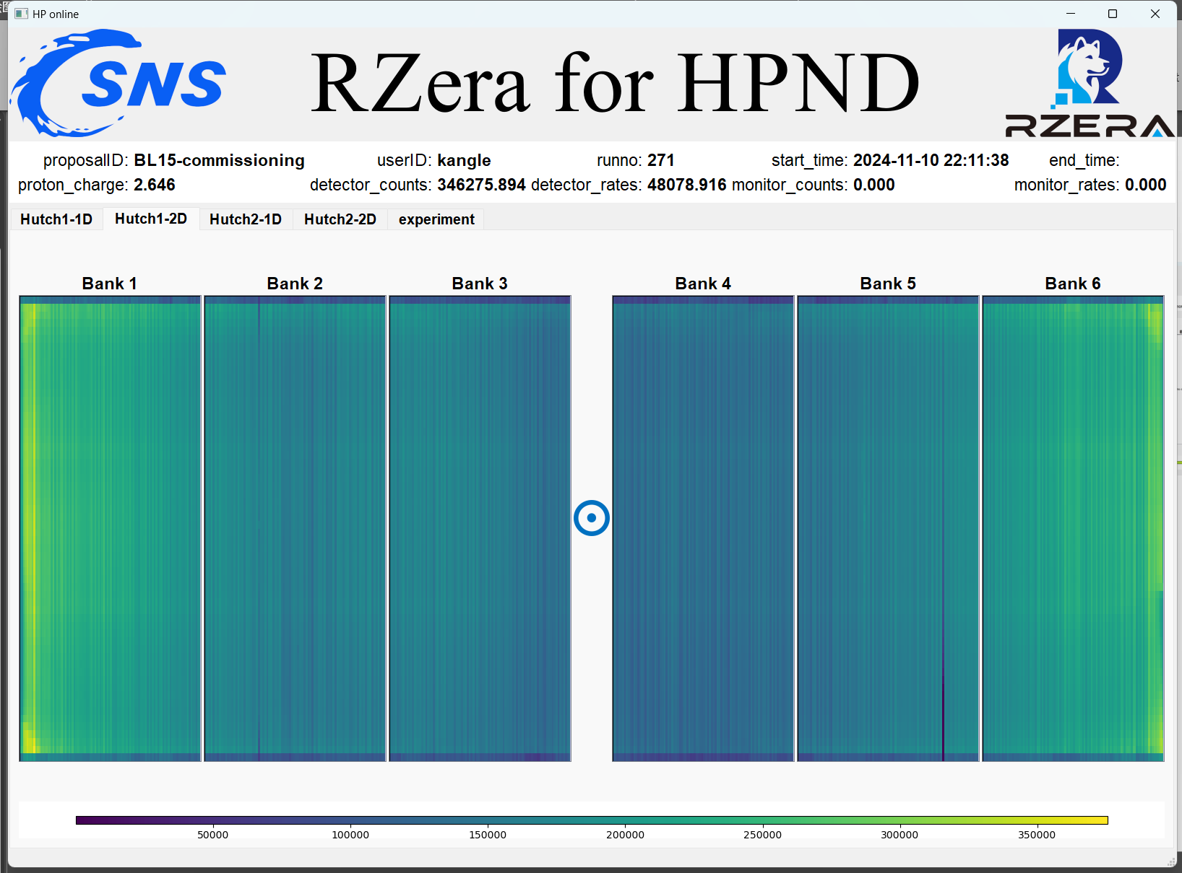
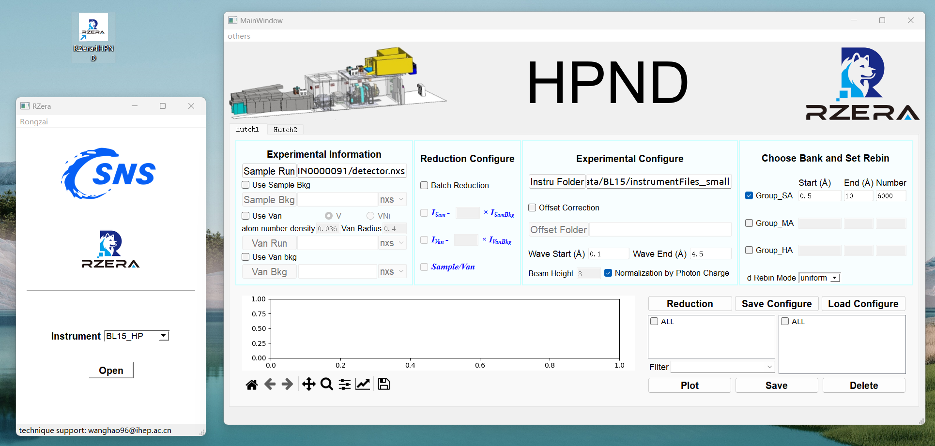
RZera 2.0: 接入AI
RZera 2.0实现多台谱仪在线与离线分析系统融合，并率先接入AI模块，实现在线空间群智能预测。
高压与高分辨粉末衍射谱仪的离线与在线软件
接入AI模块，从“离线模型”到“在线服务”

Slide 9
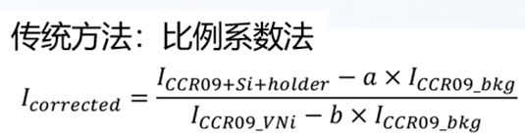
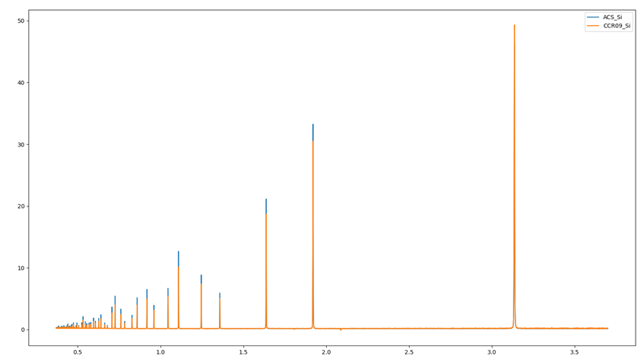
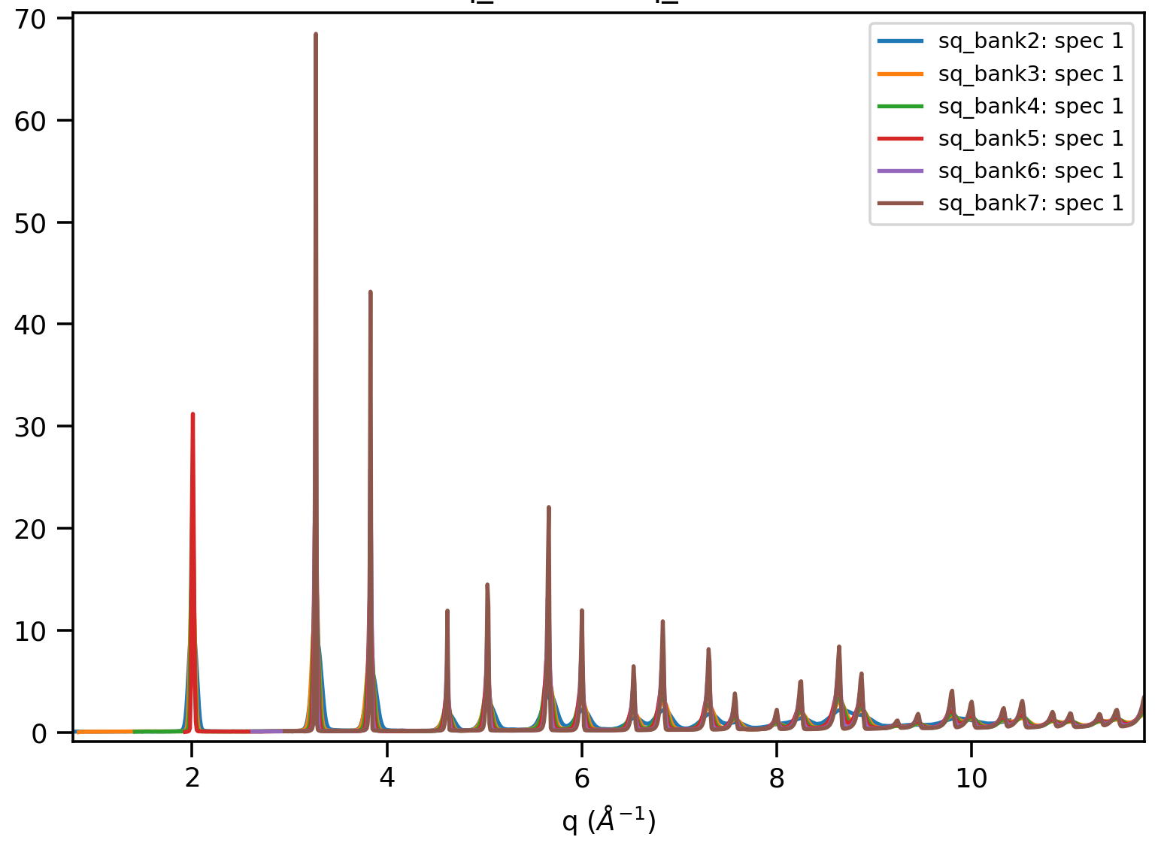
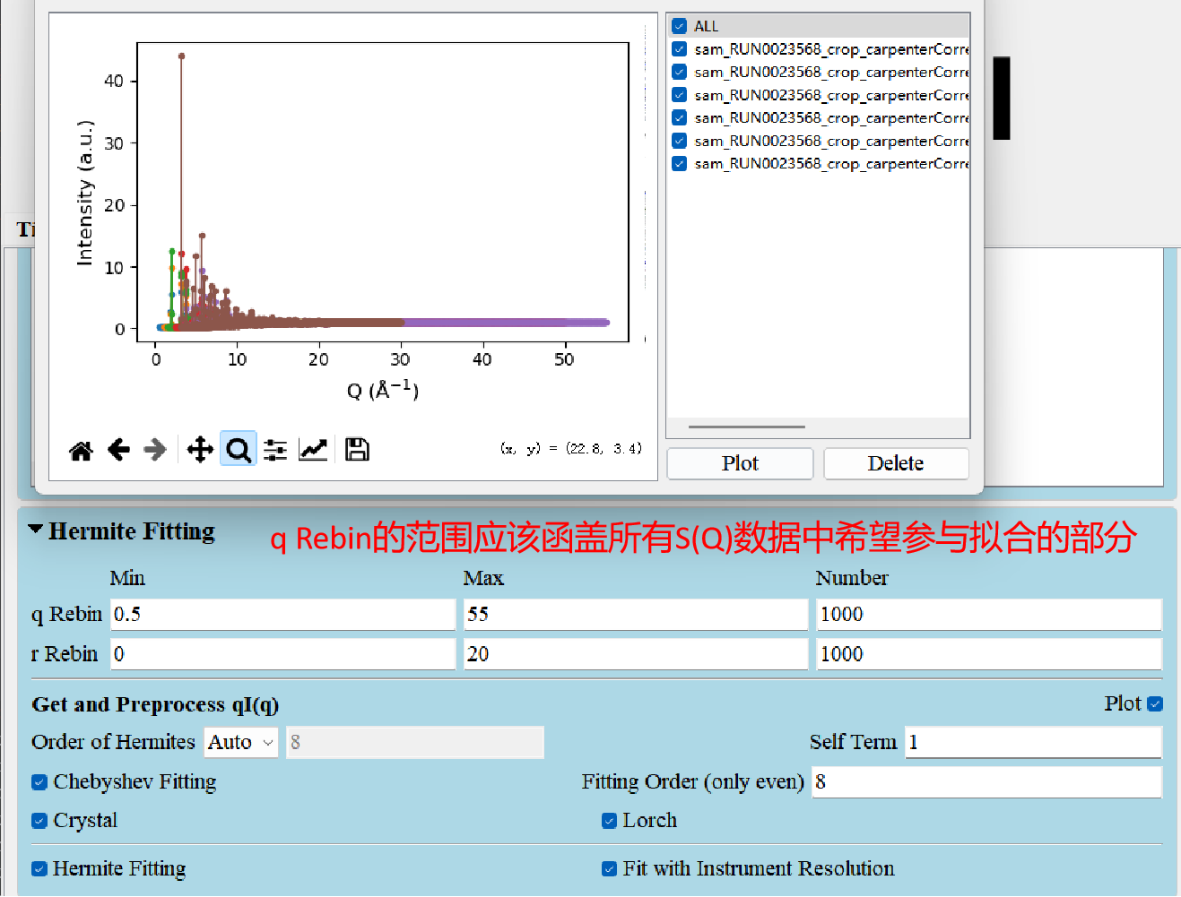
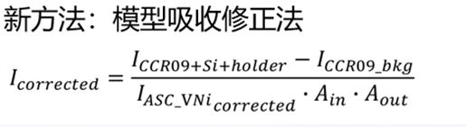
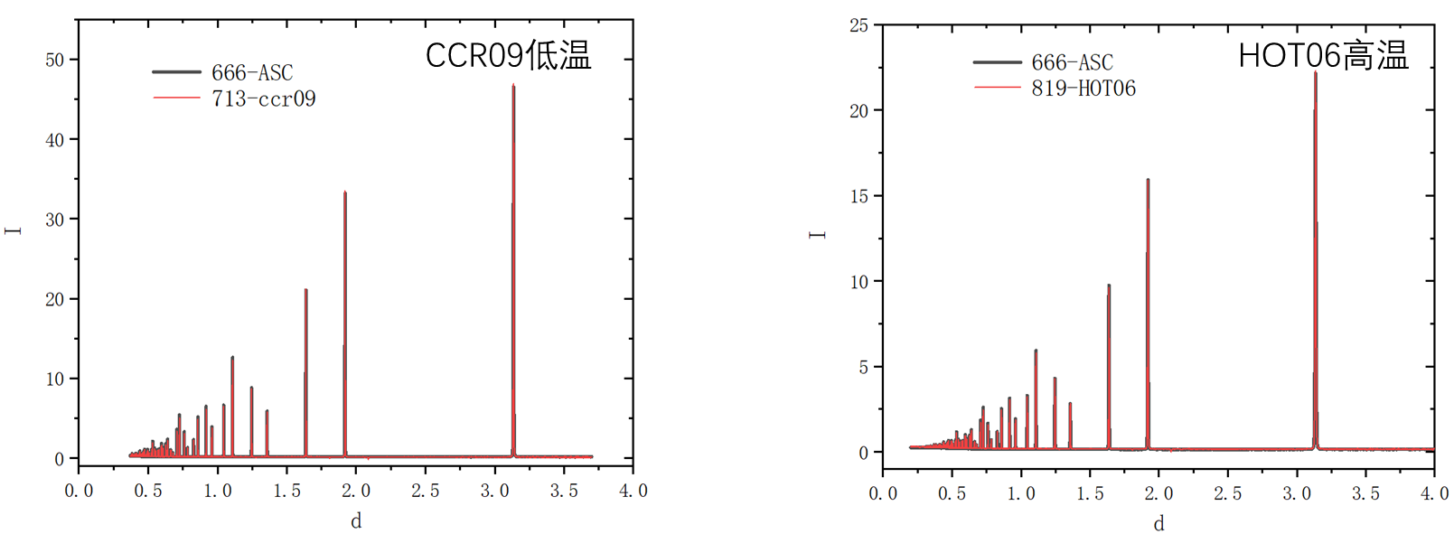
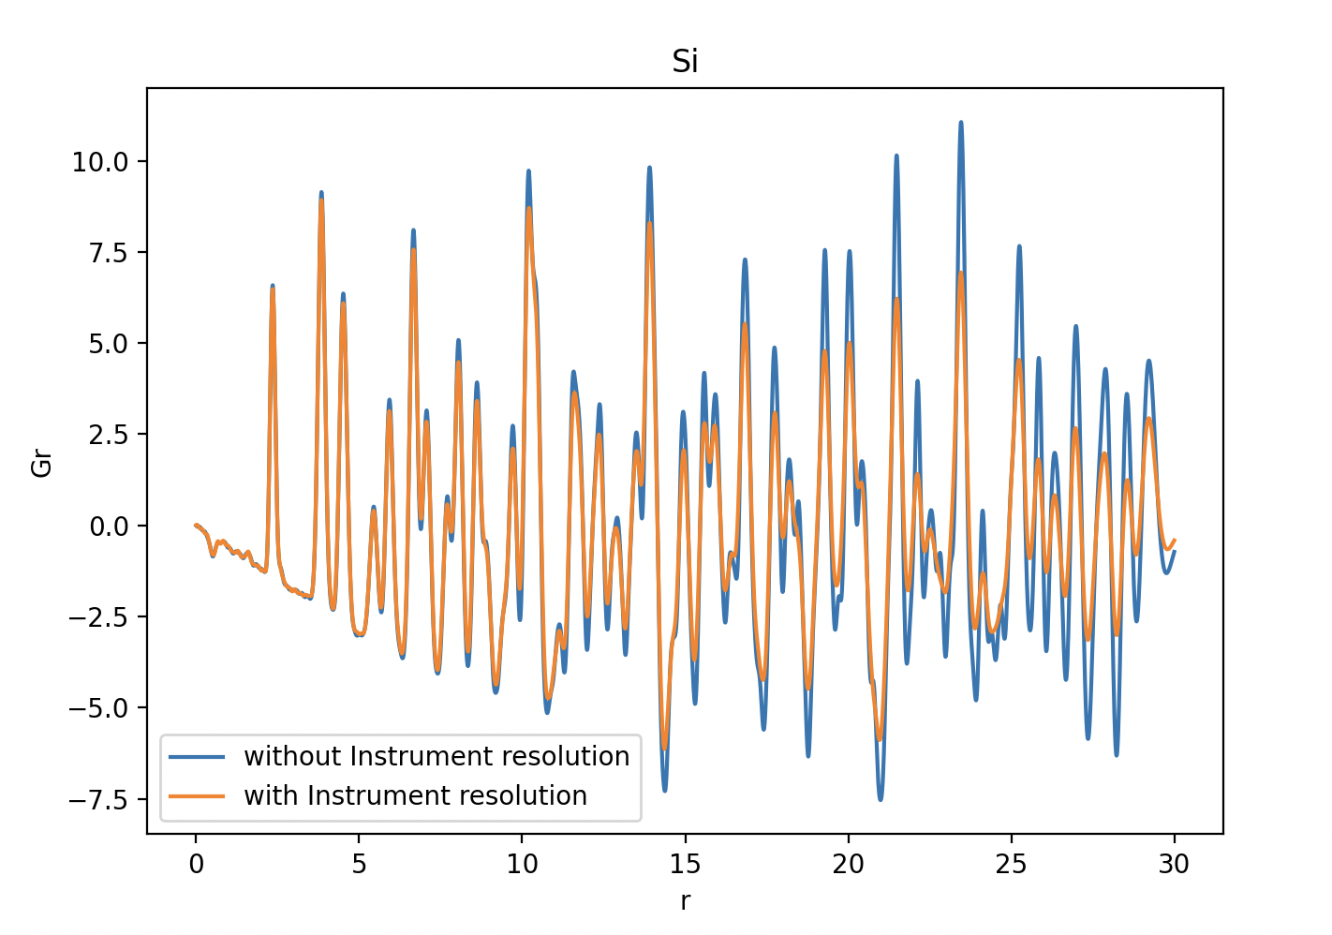
RZera 3.0：粉末衍射谱仪创新方法的系统集成
与各方团队深度合作，实现了Hermite方法集成与定制化的吸收修正新算法。
与Martin合作，将Hermite方法集成到软件中，新方法实现了所有探测器数据的有效利用，自动获取获得不受分辨率影响的PDF结果
与谱仪合作，定制专属的吸收修正解决方案。
Notes:
反卷积

Slide 10
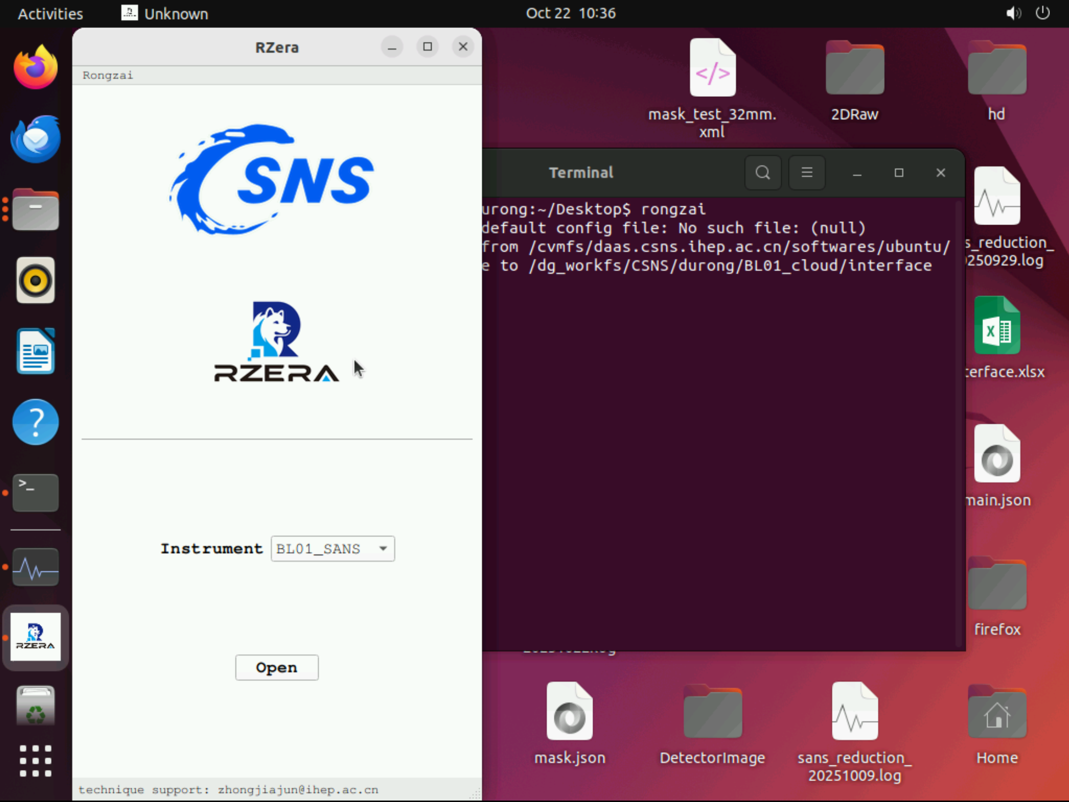
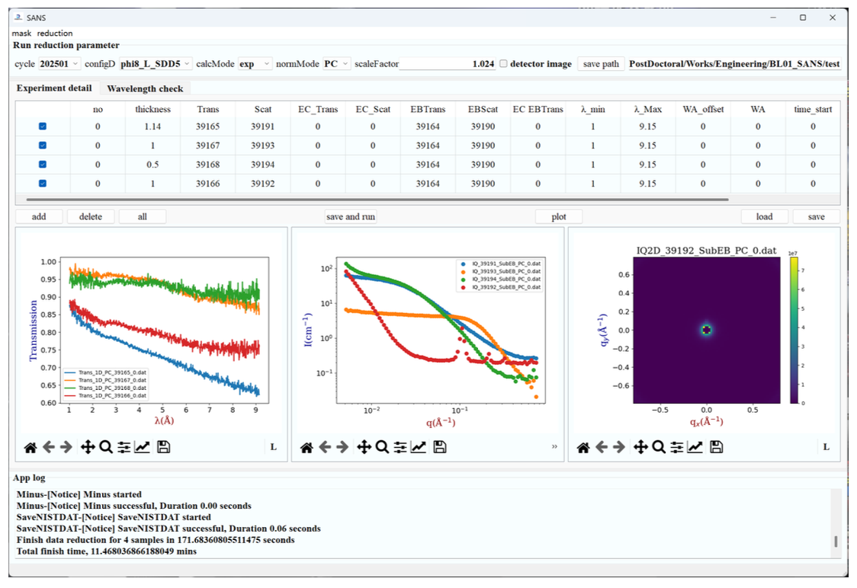
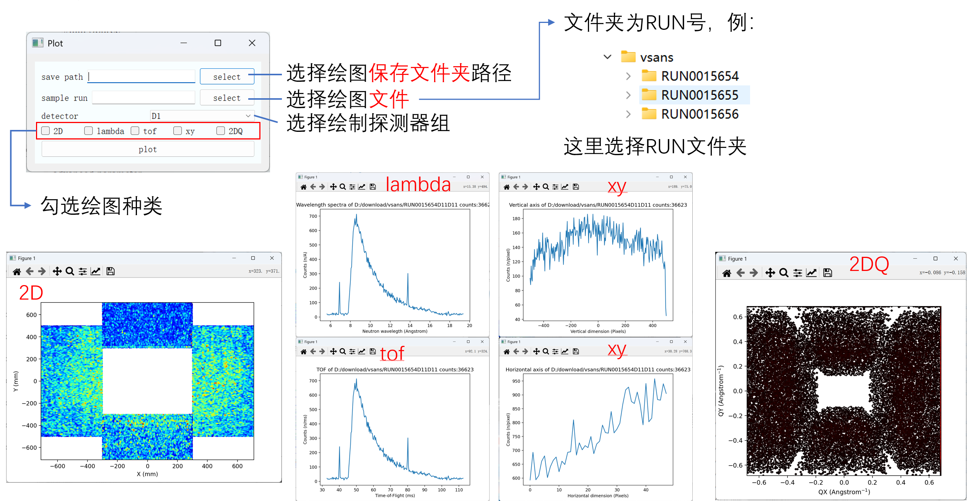
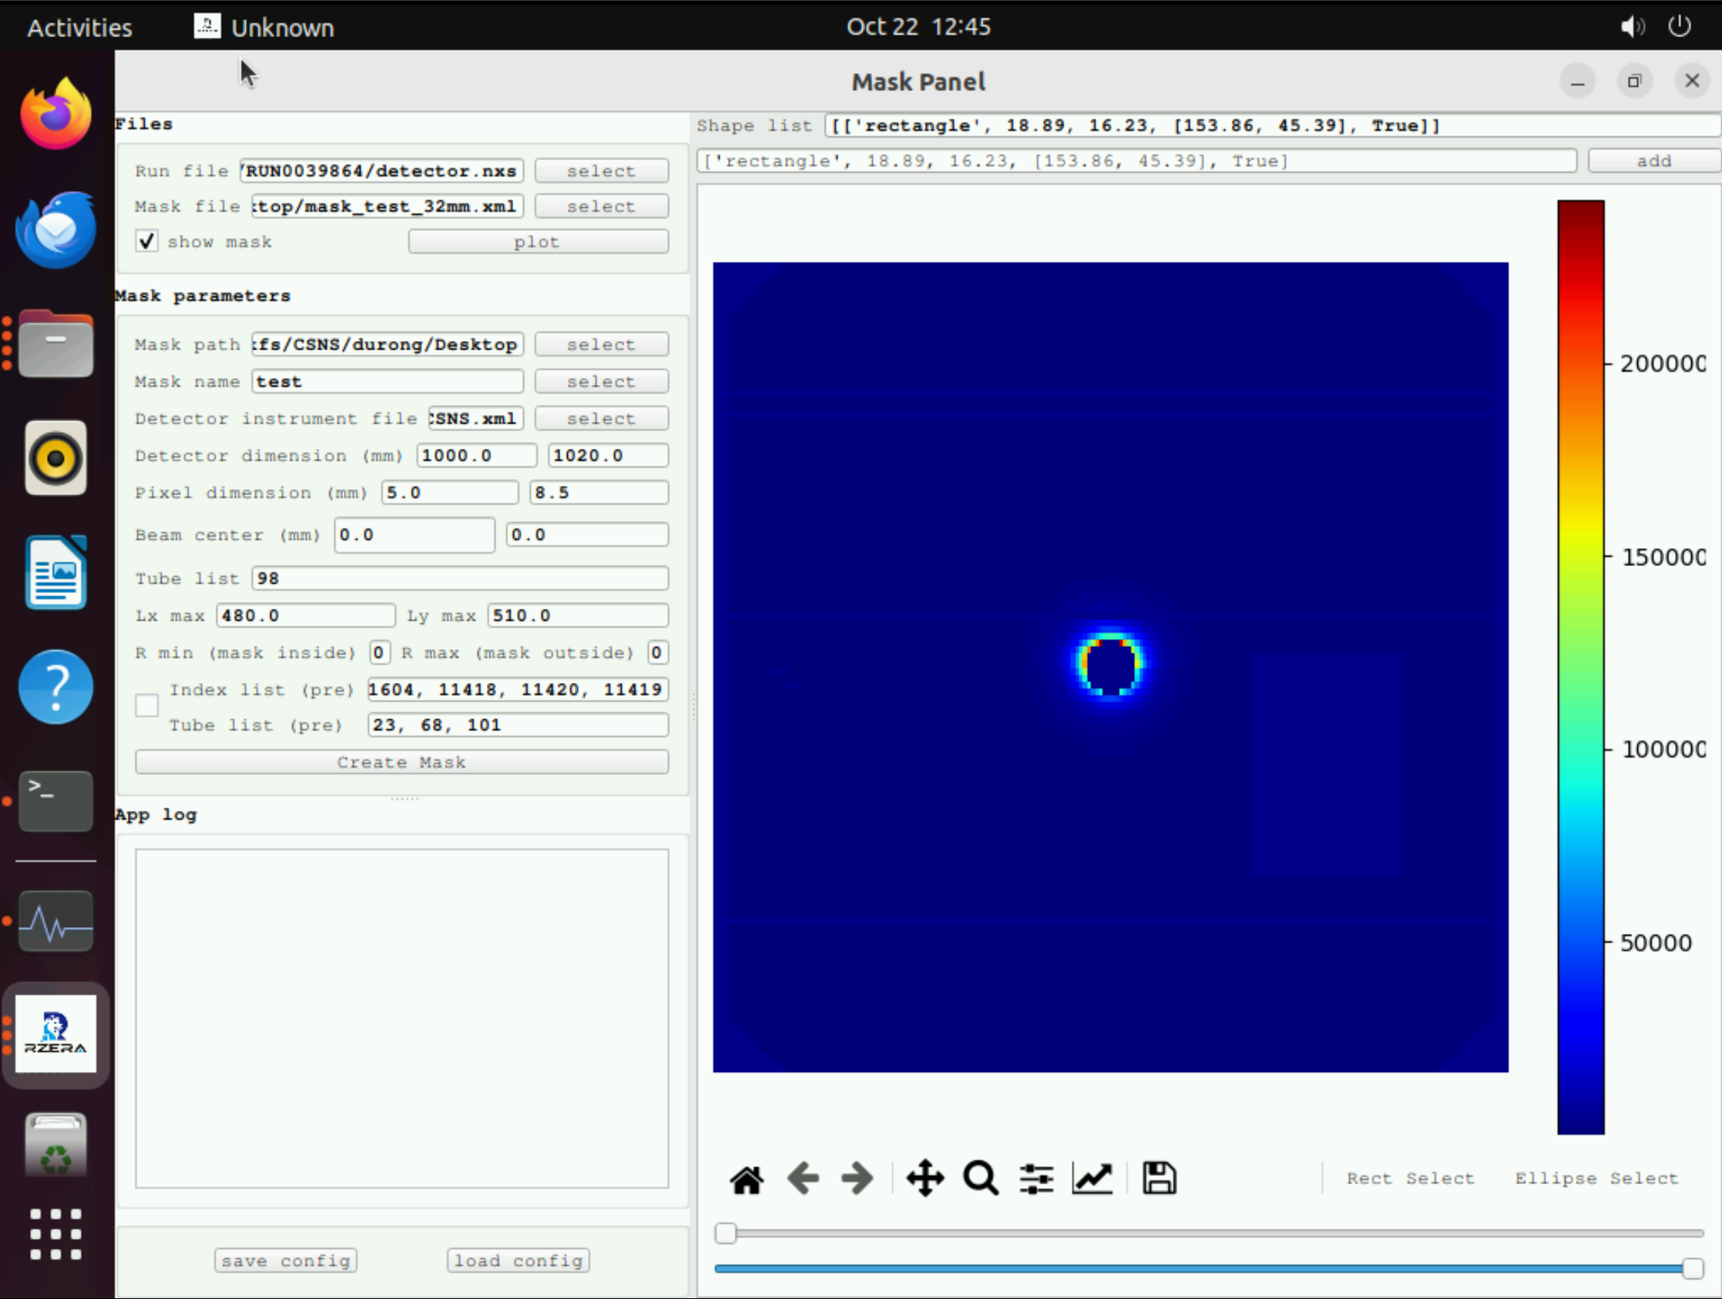
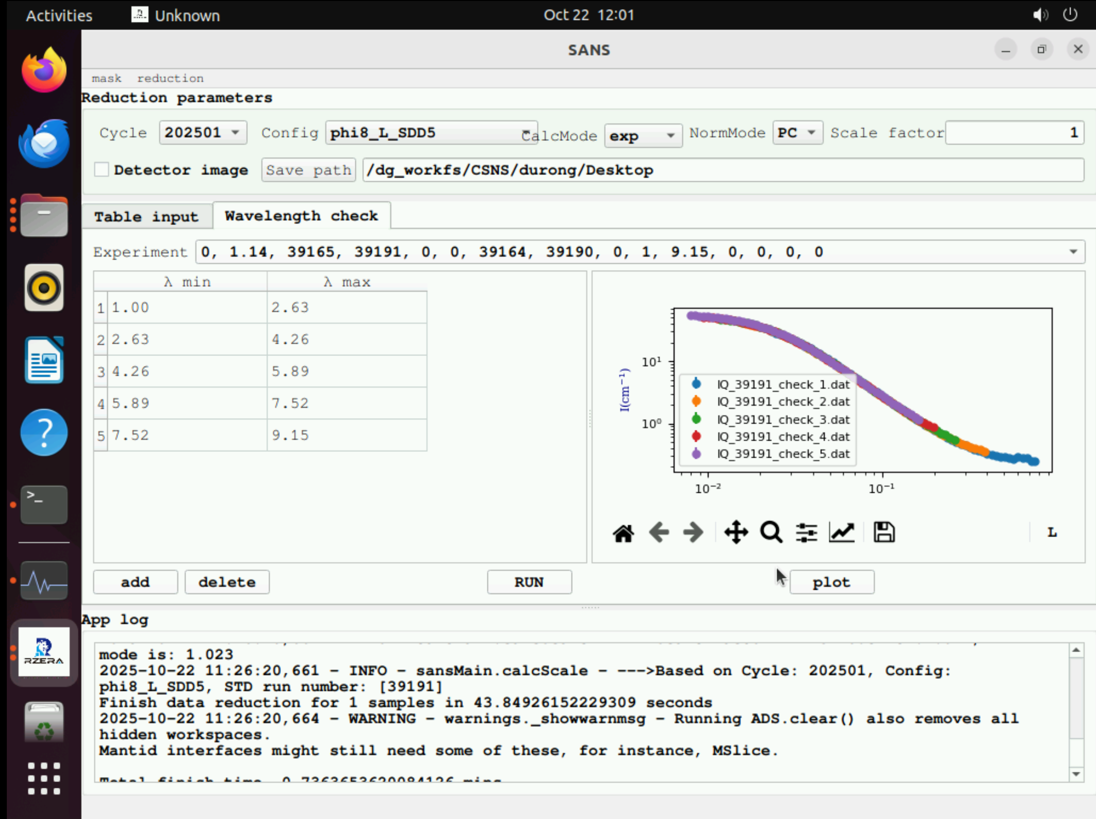


RZera 3.0： 小角与微小角谱仪的系统集成
软件流程完全继承谱仪操作习惯，无需重新学习，实现一键规约与输入参数的智能诊断。
SANS
VSANS

Slide 11




RZera 3.0： 小角谱仪的智能升级：经验自动检测与AI预测
集成谱仪专家经验的自动检测与AI预测功能，提升小角数据分析的智能化与便捷性
与谱仪团队深度合作，将多年运行中积累的检查经验和判据自动化嵌入程序。
程序自动检测关键数据特征，及时预警潜在问题。
充分响应谱仪实际需求，检测方案灵活可扩展。
帮助用户快速筛选小角散射曲线的拟合模型。
提供模型初始拟合参数，加快拟合收敛速度

Slide 12




RZera 3.0：模块化与脚本模式
我们将核心分析流程全面模块化，并支持内嵌Python与Mantid脚本，实现国产创新与国际工具的高度融合。
从“参数配置+一键规约”升级为“模块化+数据流”模式:每一步可单独调用、灵活组合，支持谱仪与算法自由拼接
Python解释器和脚本模式支持，让习惯命令行操作的谱仪团队操作更便捷。平台可无缝调用rongzai与Mantid双工具，各取所长

Slide 13






RZera 3.0: 更多类型谱仪在线集成
新增高能非弹与成像谱仪在线软件
成像谱仪
高能非弹谱仪

Slide 14


致谢
感谢多物理谱仪团队的大力支持，才有了1.0，一个好的开始。
感谢高分辨和高压谱仪团队在调试阶段不断“找茬”并提出宝贵建议，推动我们快速成长和完善。
感谢小角和微小角谱仪团队提供多年的经验，让软件更加智能高效。
感谢工程材料、成像和高能非弹谱仪在软件调试与使用中的支持与帮助。
特别致谢“蓉仔”——感谢她带来的灵感、鼓励与精神支持！
RAera = Rong Zai Era
Nuclear Instruments and Methods in Physics Research A, 1066, 2024, 169607
Nuclear Instruments and Methods in Physics Research A, 1082, 2026, 170928
Nuclear Instruments and Methods in Physics Research A, 1085, 2026, 171283

Slide 15
谢谢大家

